Slide 1
THE TRUTH BEHIND PALM OIL
PREMI EUROPEU ETWINNING 2019 (cat. 12-15 anys)
Marta Pey i Pratdesaba
Ambaixadora eTwinning i FCL

Slide 2
De què parlaré?
Com va començar tot?
Ideant el projecte
Els tres apartats:
Getting to know each other
A Convention on Unsustainable Palm Oil
Take action
Videoconferència, avaluació i difusió
Què hem après amb aquest projecte?

Slide 3
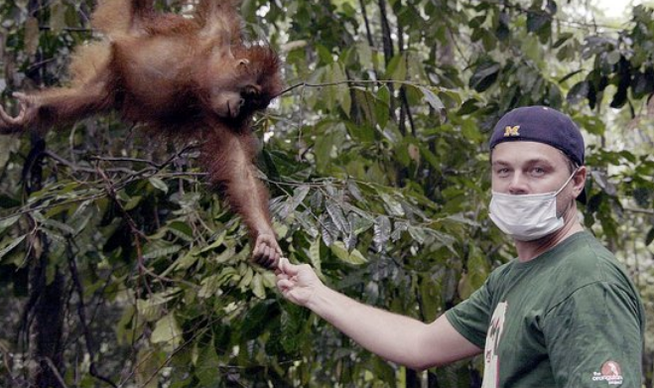
1. Com va començar tot?
Documental
“Before the Flood”
(Antes que sea tarde)
de Leonardo di Caprio

Slide 4
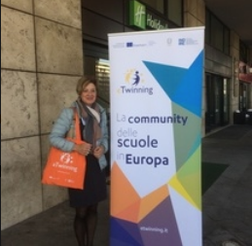
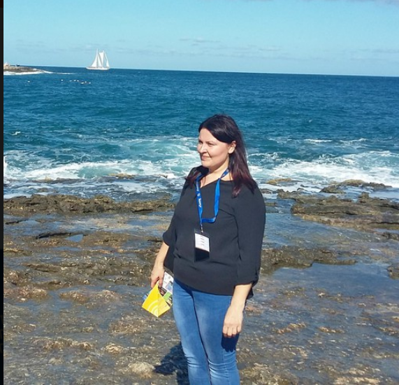
2. Ideant el projecte
Presentació de la primera idea
Cerca de socis ja coneguts
EDITA de Lituània: 3 projectes eTwinning i 1 projecte Comenius
CINZIA d’Itàlia: antiga sòcia de l’Edita i antiga sòcia d’una companya del centre

Slide 5
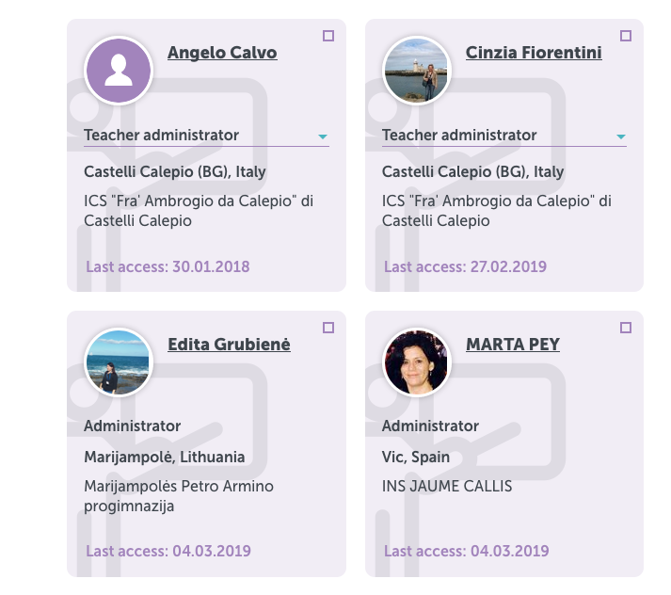
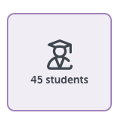
PROFESSORES ALUMNES
17 italians (nivell 2n ESO)
16 catalans (3r ESO)
12 lituans (nivell 2n ESO)

Slide 6
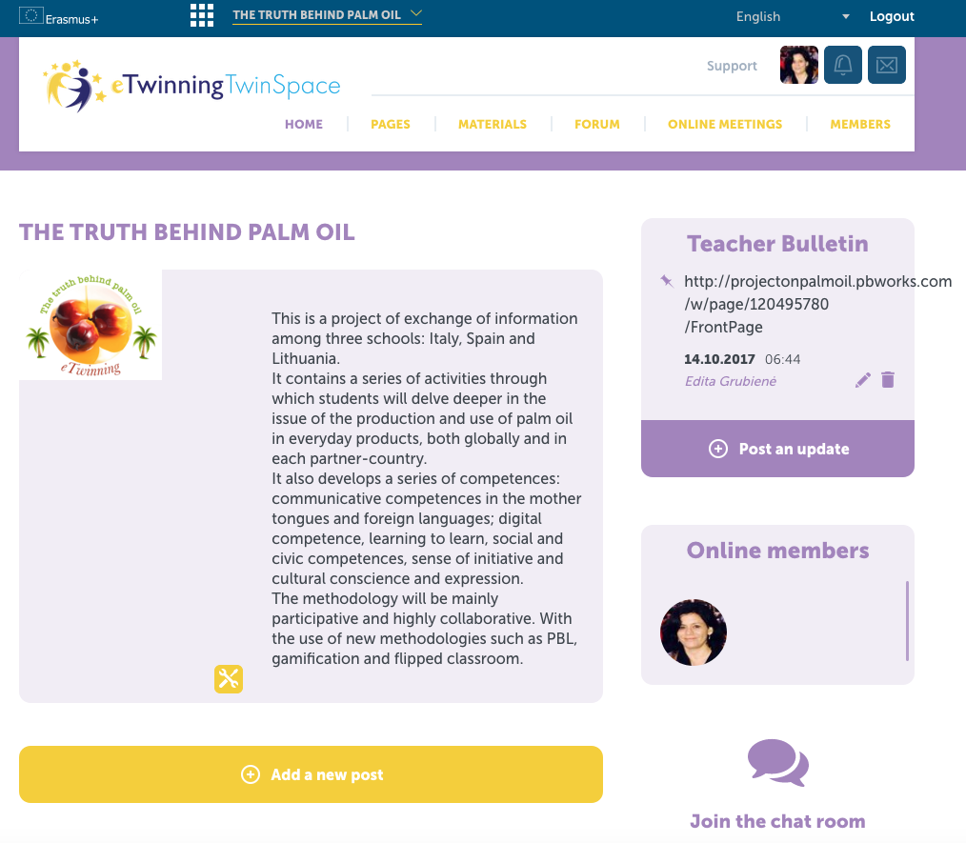
Lloc de treball
Twinspace:
https://twinspace.etwinning.net/47543/home

Slide 7
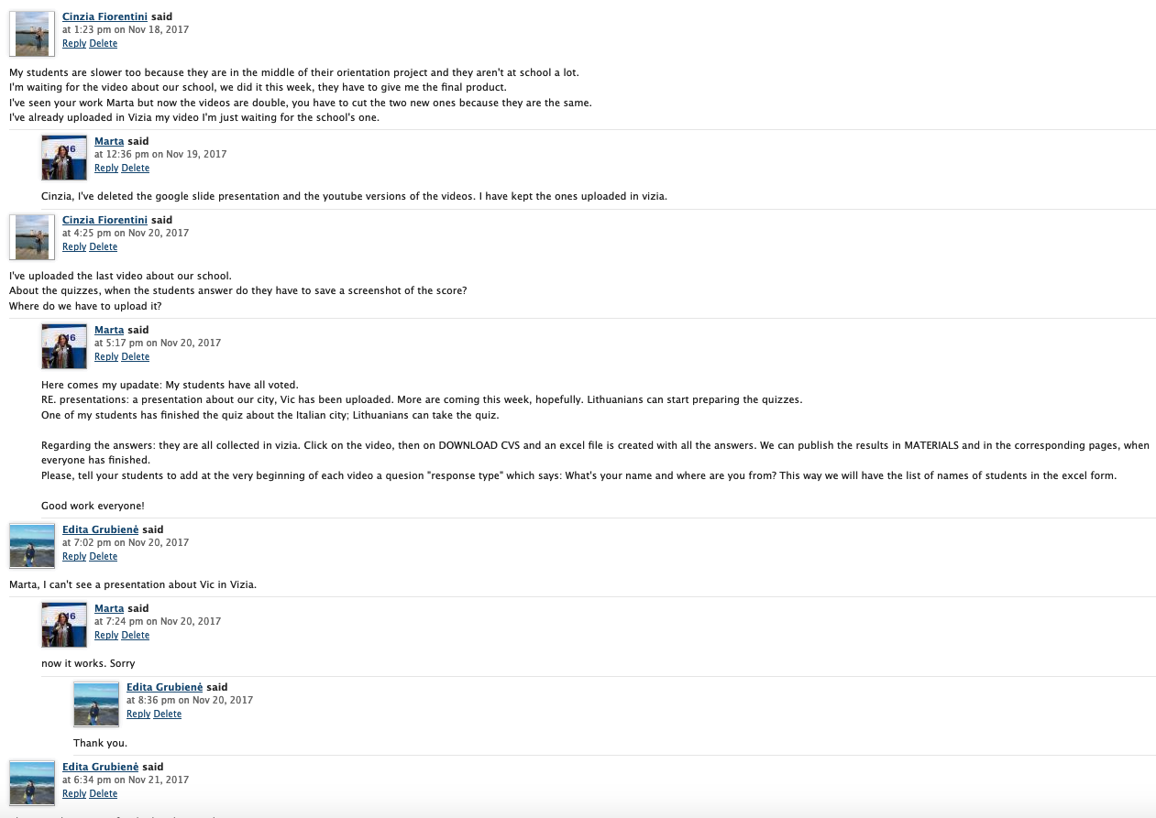
Comunicació entre professores
Wiki: www.pbworks.com
http://projectonpalmoil.pbworks.com/w/page/120495780/FrontPage

Slide 8
Objectius
Utilitzar les TIC per crear, comunicar i bescanviar informació i col.laborar en línia;
Desenvolupar les habilitats de comprensió lectora i auditiva, i de producció escrita i oral, en llengua anglesa;
Cercar, analitzar i debatre des de diferents perspectives sobre la producció i comercialització de l’oli de palma;
Aprendre a trobar sol.lucions a problemes i participar activament;
Promoure les competències claus dels docents i alumnes;
Crear una identitat europea, tot aprenent sobre altres països i cultures, i donar a conèixer la pròpia.

Slide 10
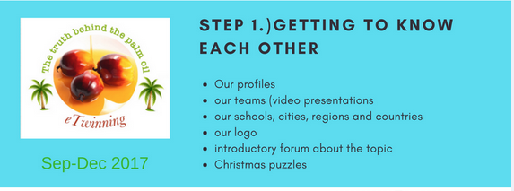
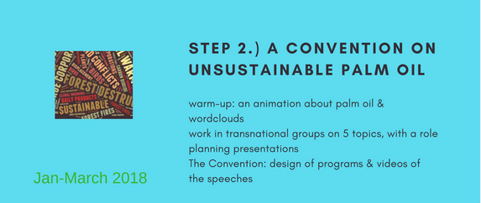
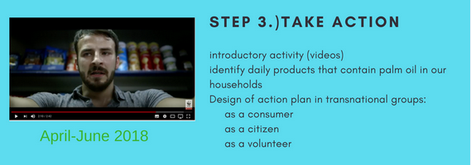
3. ELS 3 “STEPS”
STEP 1:
STEP 2:
STEP 3:

Slide 11
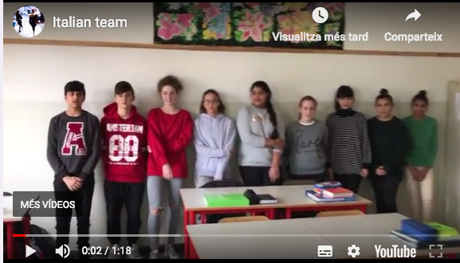
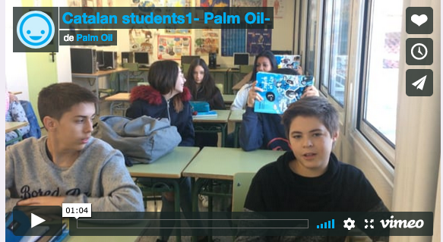
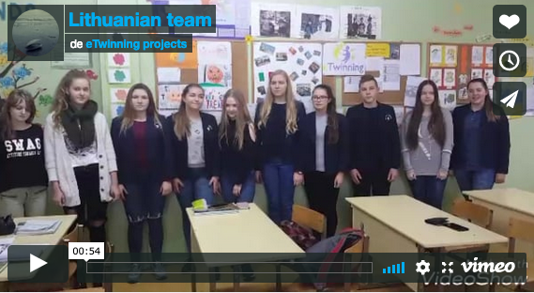
STEP 1
1.1. Editar els perfils i deixar comentaris
1.2. Video-presentacions dels tres grups

Slide 12
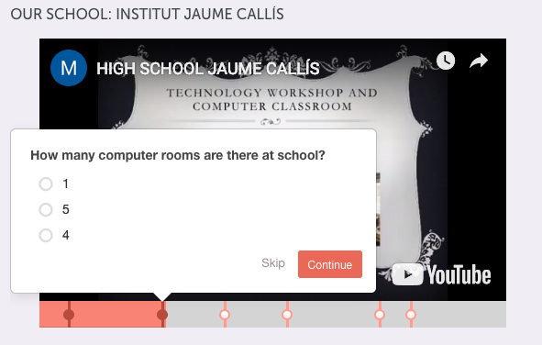
1.3. Our schools, cities, regions and countries
Presentacions col.laboratives amb www.vizia.co

Slide 13
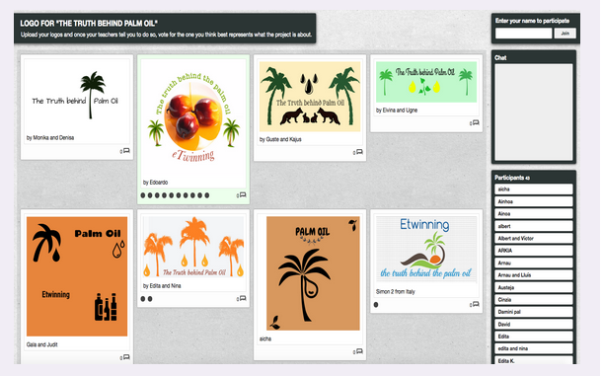
1.4. Disseny d’un logotip del projecte
Eines web per disseny de logos: https://logomakr.com/ i https://www.designevo.com/apps/logo/
Publicació i votació amb https://dotstorming.com

Slide 14
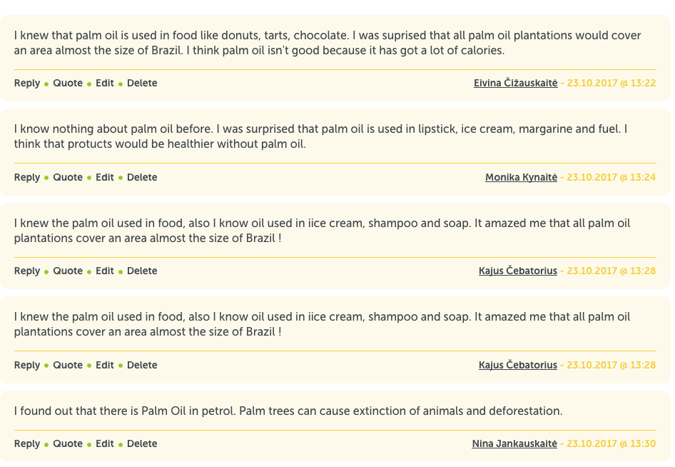
1.5. Fòrum: Myths and facts about palm oil
Read the information and tell what surprised you, what you knew already, what you think about palm oil

Slide 15
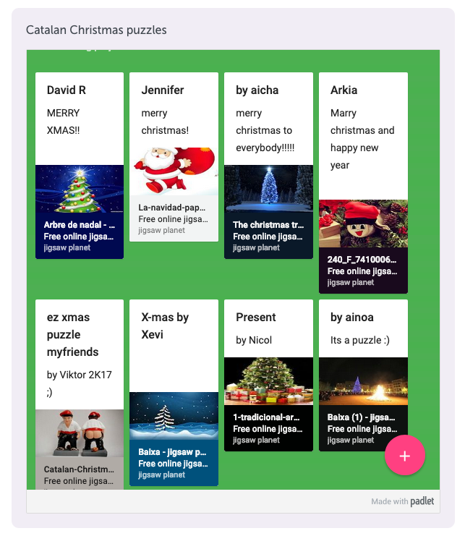
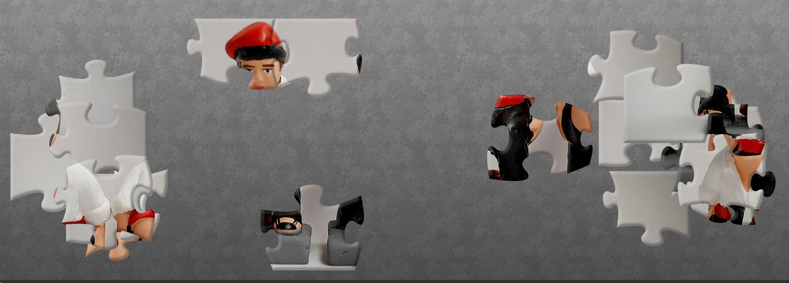
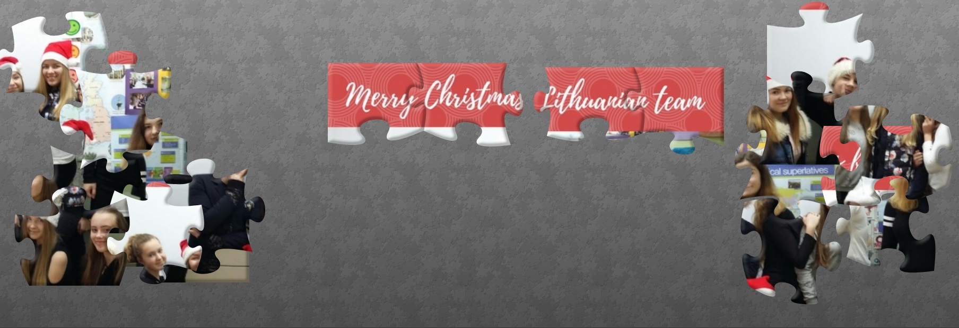
1.6. Christmas puzzles
https://www.jigsawplanet.com

Slide 16
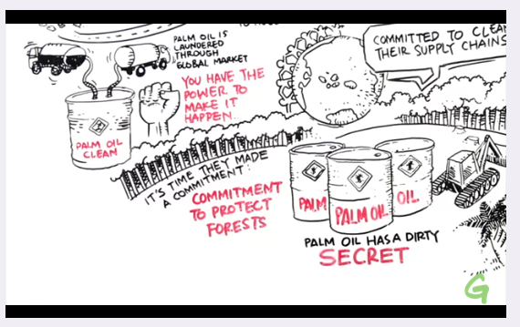
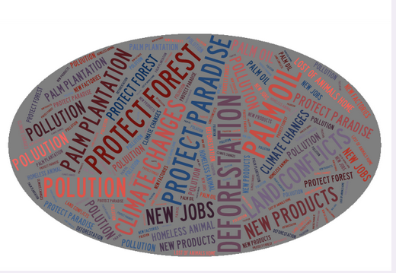
STEP 2
2.1. Warm-up: video de Greenpeace sobre l’oli de palma / núvols de paraules amb http://www.answergarden.ch

Slide 17
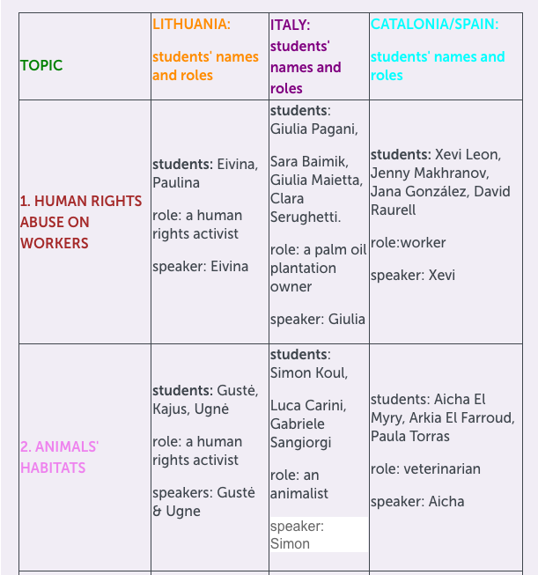
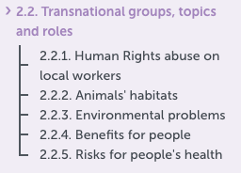
2.2. Treball en grups transnacionals

Slide 18
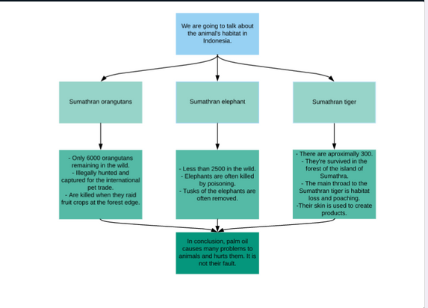
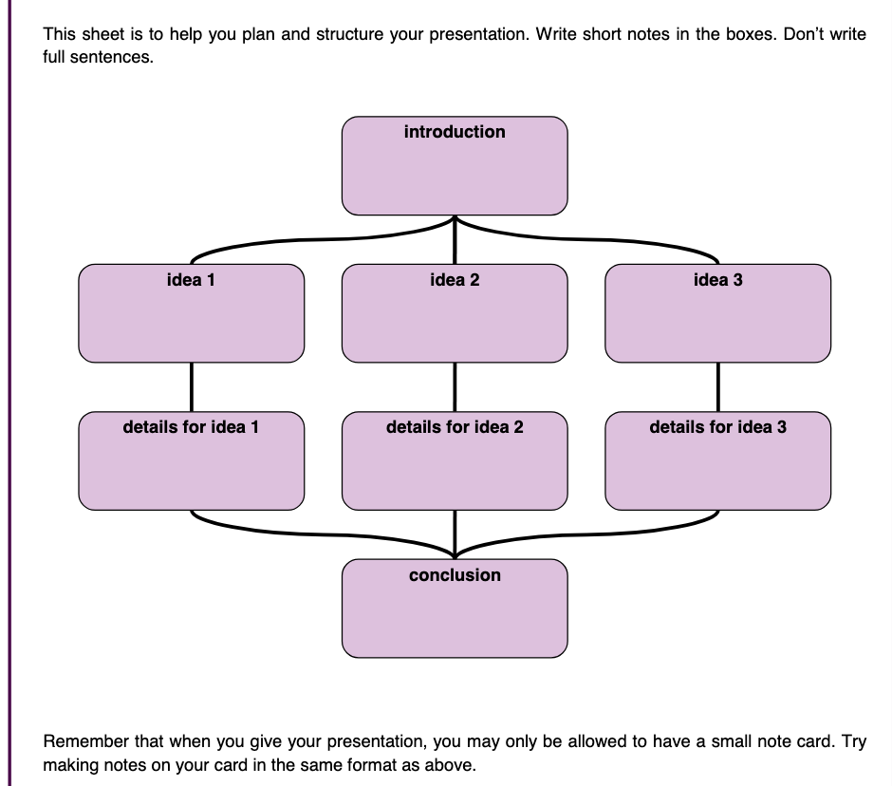
2.3. Planificació per les presentacions (escrites i orals)
www.lucidchart.com

Slide 19
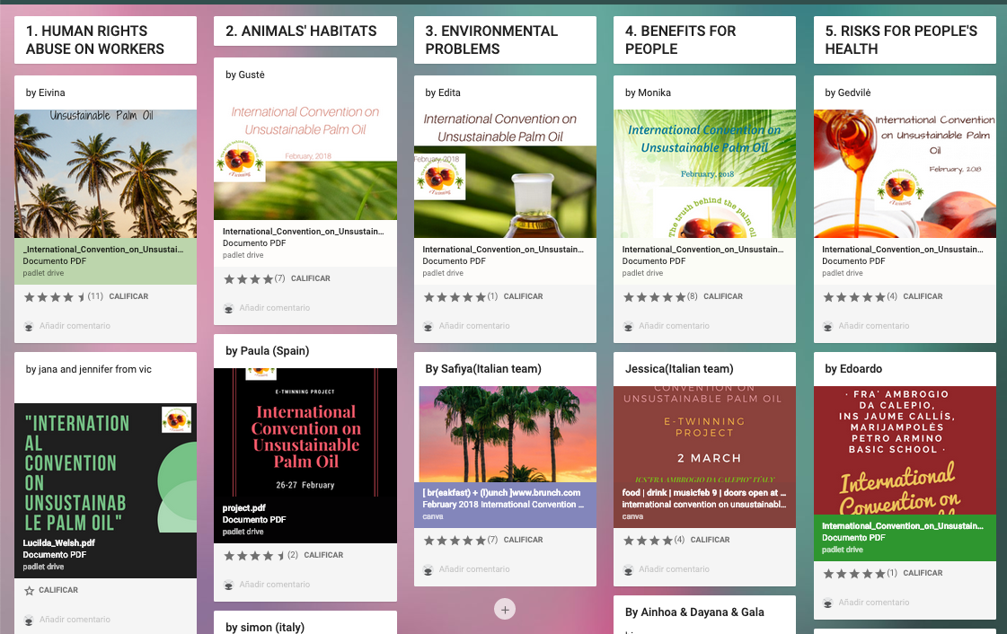
2.4. La convenció: disseny del programa amb www.genial.ly

Slide 20
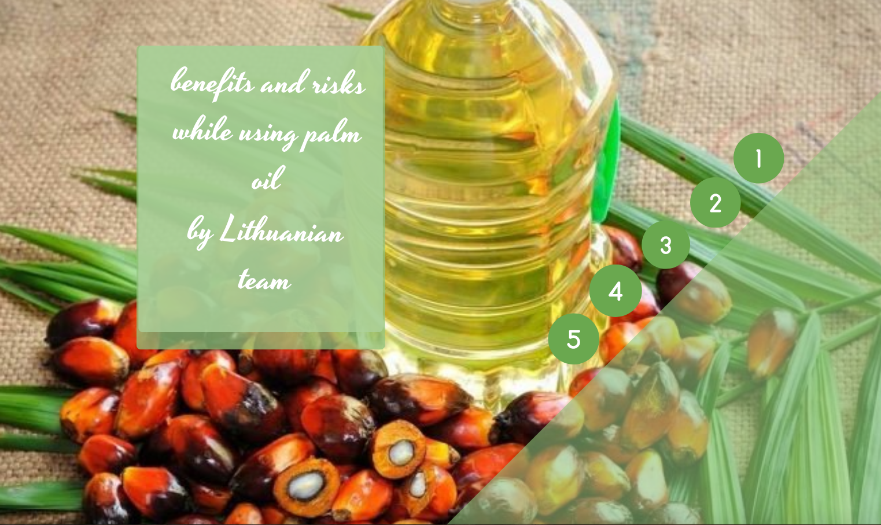
2.4. Les presentacions, amb www.genial.ly

Slide 21
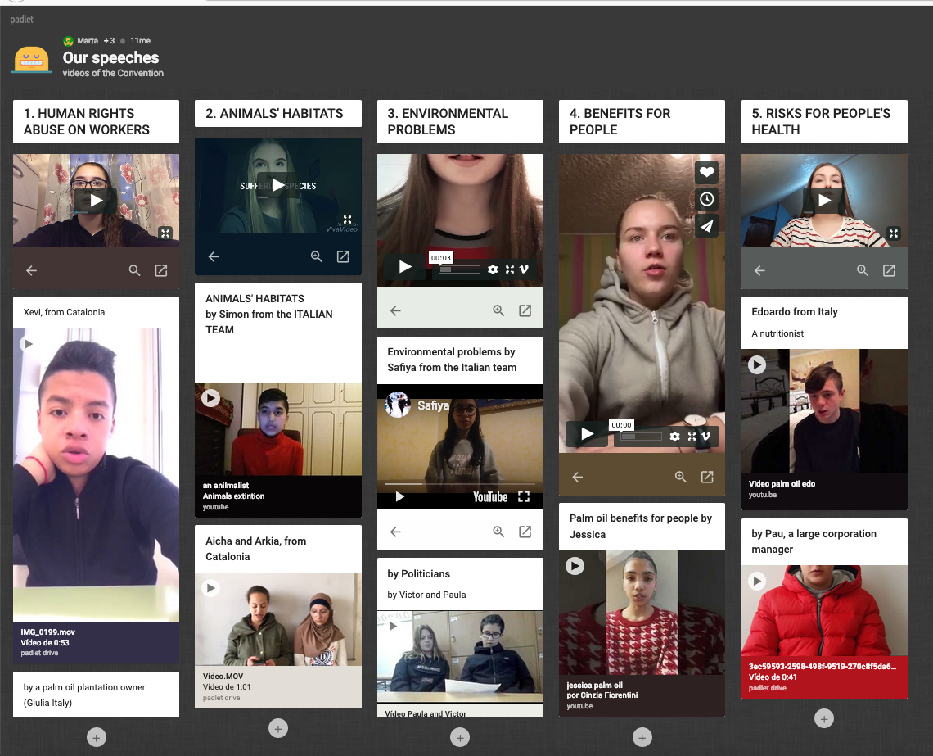
2.4. Els discursos:

Slide 22
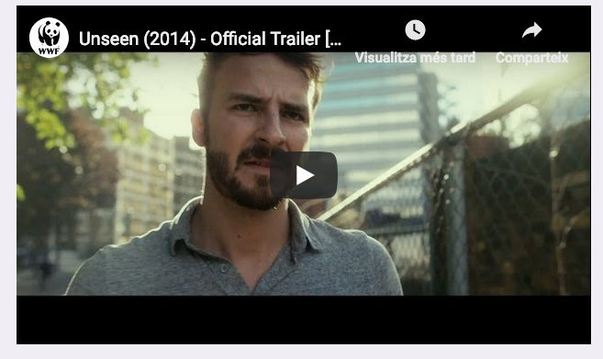
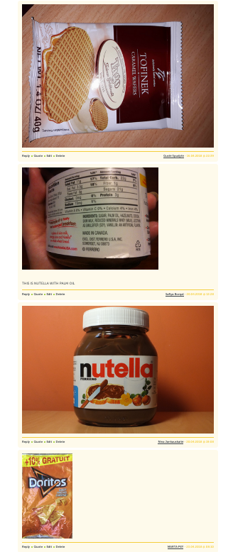
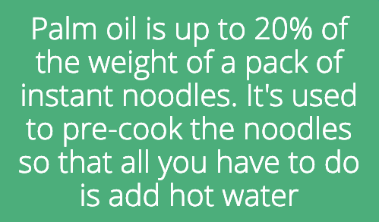
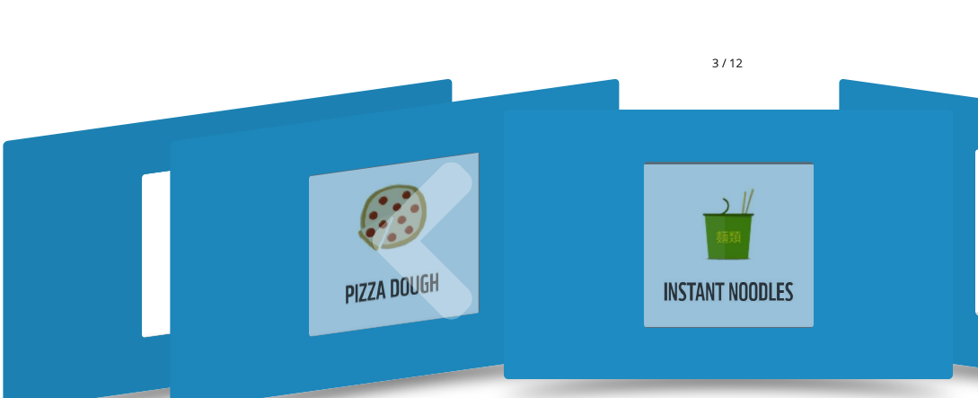
STEP 3: TAKE ACTION
3.1. Com a consumidor:
Warm-up: Video: “Unseen” del WWF
Productes que contenen oli de palma:
www.goconqr.com

Slide 23
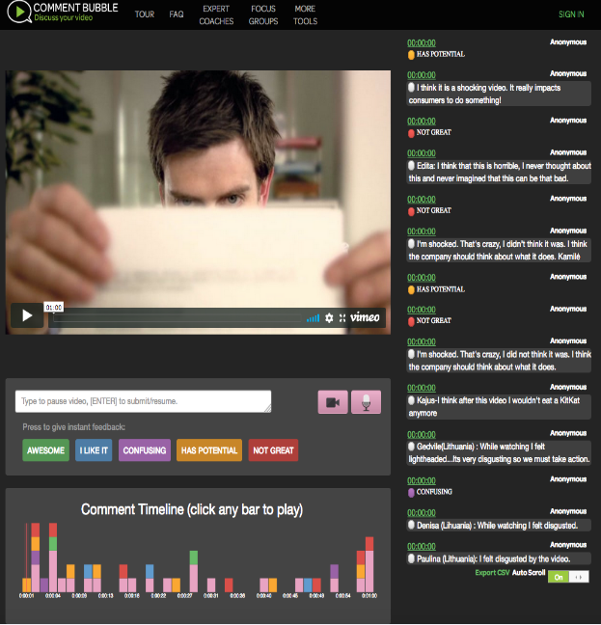
3.2. Com a ciutadà:
Warm-up: video: “Have a break” de Greenpeace: campanya contra Nestlé
Comentaris sobre la seva efectivitat a www.commentbubble.com

Slide 24
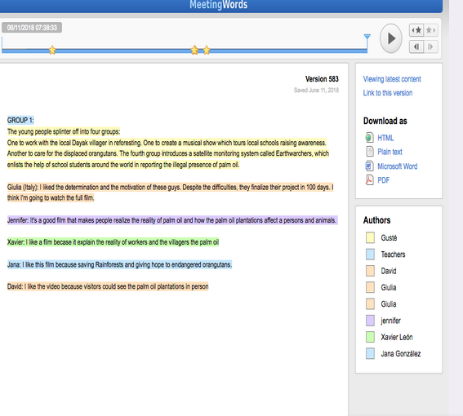
3.3. Com a voluntari:
Warm.-up: video de Greenpeace: “The Rise of Eco-Warriors”
Treball en grups col.laboratius transnacionals amb www.meetingwords.com

Slide 25
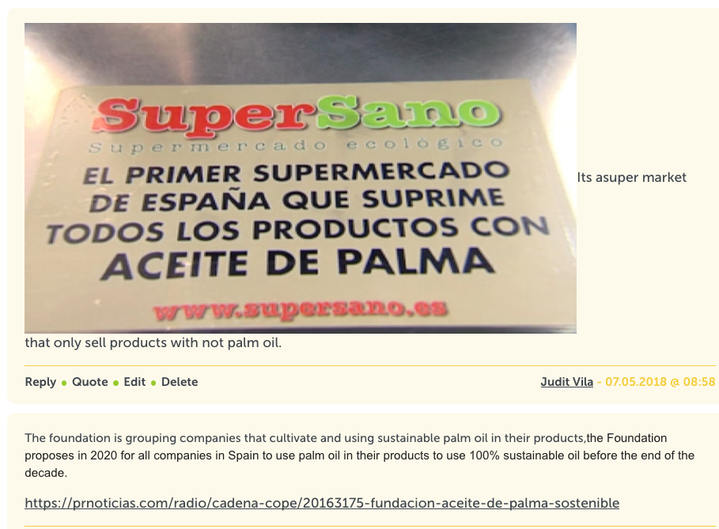
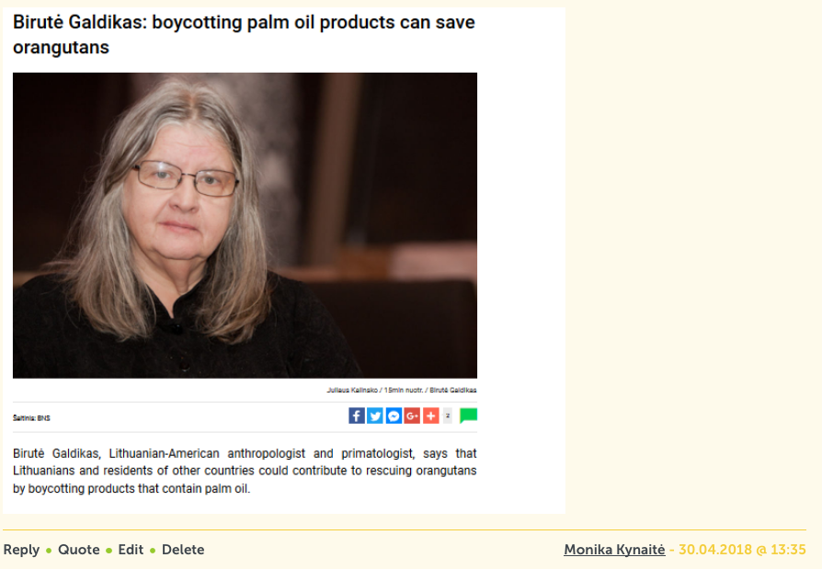
3.4.1. Què és fa als nostres països?
Participació en els fòrums, i comparació entre països

Slide 26
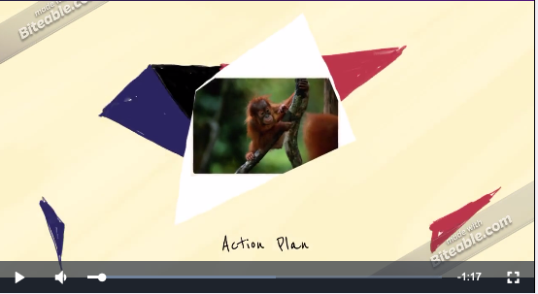
3.4.2. Els nostres plans d’acció:
Què podem fer com a consumidors, ciutadans, voluntaris?
En grups col.laboratius transnacionals: creació de plans d’acció amb www.trello.com, i presentacions dels plans amb https://app.biteable.com

Slide 27
4. Videoconferència, avaluació i difusió

Slide 28
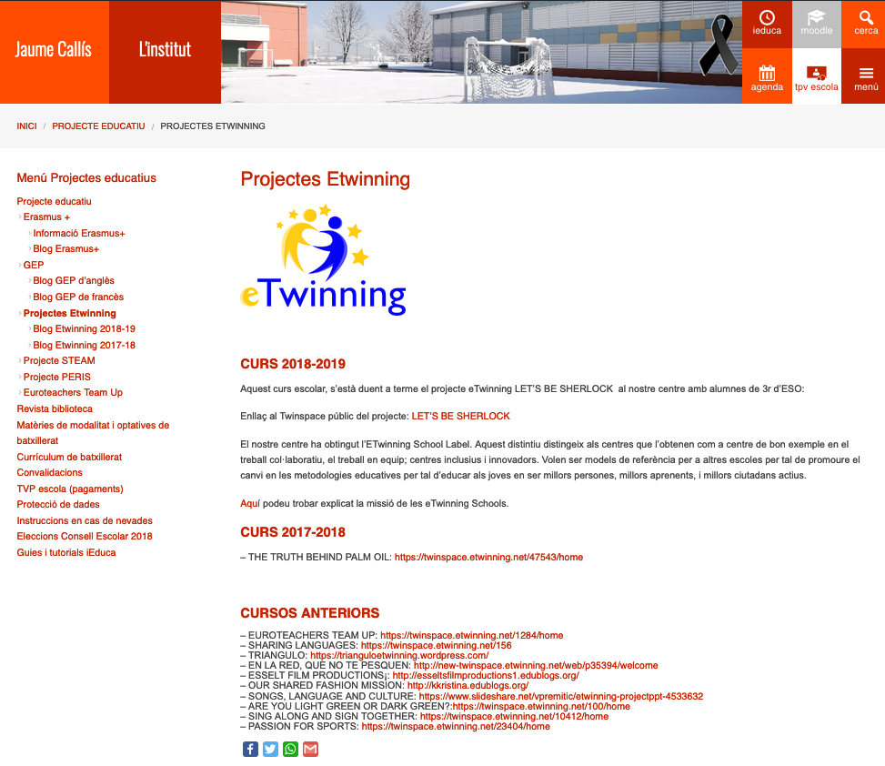
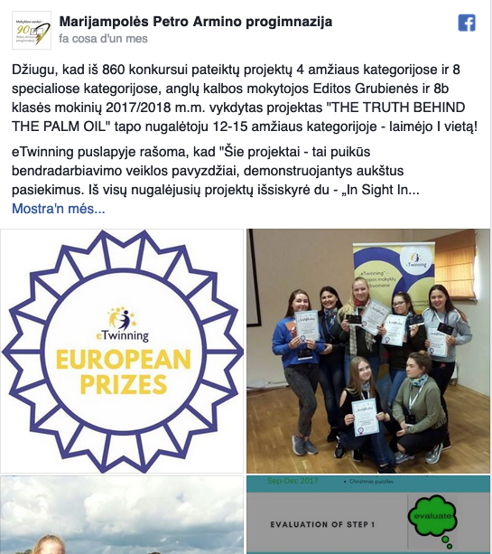
Difusió: pàg web dels centres, xarxes socials, premsa, jornades, cursos...

Slide 29
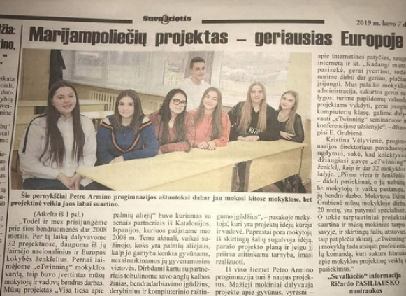
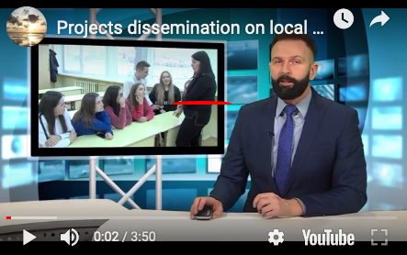
instagram: #palmoiletwinning
twitter: #palmoiletwinning

Slide 30
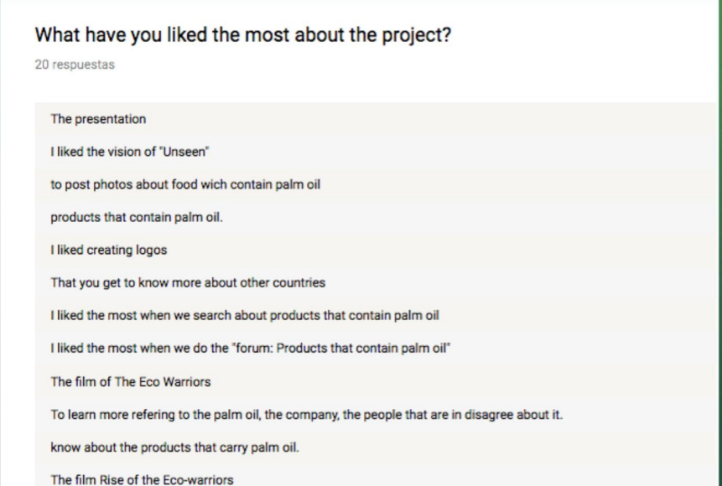
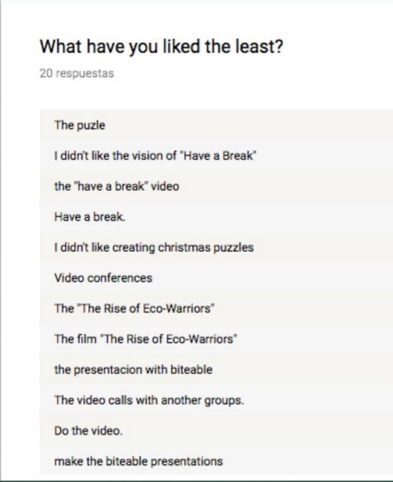
5. Què hem après?
Avaluació:
Alumnes
Professores
Principi, al mig i final del projecte

Slide 31
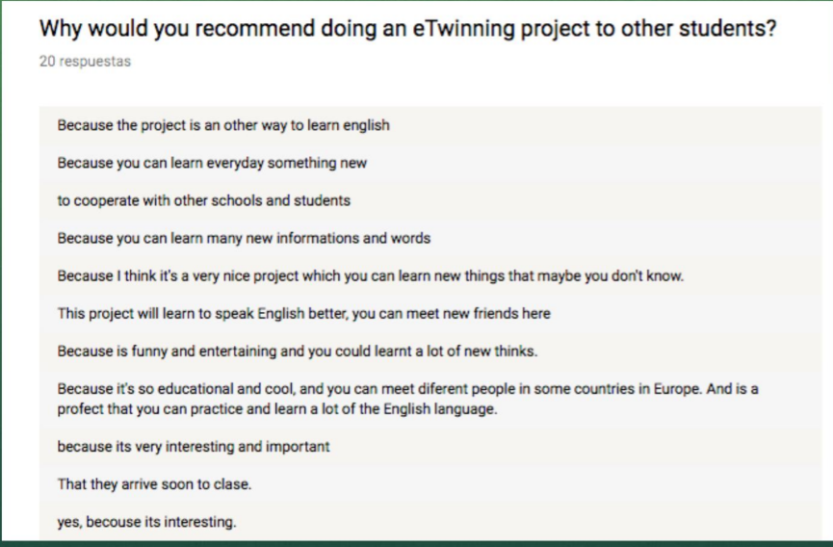

Slide 32
Gràcies per la vostra atenció
Espero que la presentació us hagi semblat interessant
Cap pregunta?

Slide 33
Ens veiem a…
MARTA PEY PRATDESABA
Institut Jaume Callís (Vic)
Ambaixadora eTwinning i FCL
mpey@xtec.cat

